Slide 1
МБОУ «Однолуцкая ООШ имени Героя Советского Союза И.И.Аверьянова»
Национальный парк «Орловское Полесье»

Slide 2
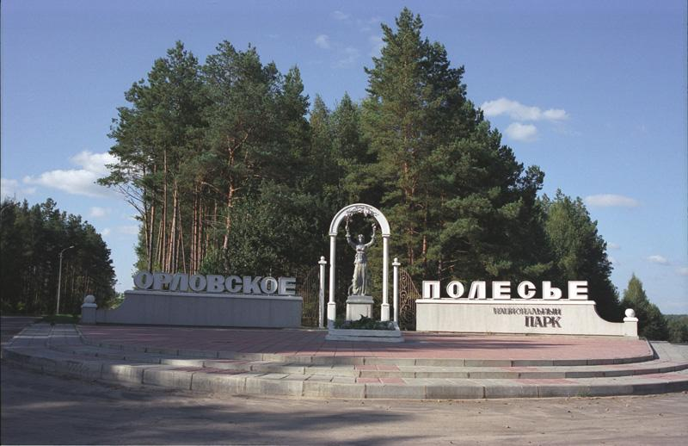

Slide 3
Национальный парк «Орловское Полесье»
«Орловское Полесье» является первым национальным парком, созданным в 1994 году в Центральной России.
Национальный парк расположен в центре Среднерусской возвышенности, в живописных местах Хотынецкого и Знаменского районов Орловской области на стыке двух природно-климатических зон – широколиственных лесов и лесостепи. На севере и западе он граничит с Брянской и Калужской областями. Общая площадь парка составляет свыше 84 тысяч га.

Slide 4
Задачи национального парка
сохранение целостности ландшафтов речной системы р. Вытебеть, растительного и животного мира, памятников природы, истории, археологии и культуры;
создание условий для регулируемого туризма и отдыха в природных условиях;
разработка и внедрение научных методов сохранения природных комплексов в условиях рекреационного использования;
восстановление нарушенных природных и историко-культурных комплексов и объектов;
осуществление мероприятий по охране, защите лесов и уходу за ними;
ведение экологического мониторинга;
организация экологического просвещения населения, пропаганда задач сохранения природного и культурного наследия;
осуществление мероприятий по охране, защите и уходу за водными системами и их обитателями;
охрана и воспроизводство животного мира, регулирование его численности и проведение необходимых биотехнических мероприятий;
изучение и внедрение передового зарубежного опыта в области сохранения ресурсов наследия через систему охраняемых территорий.

Slide 5
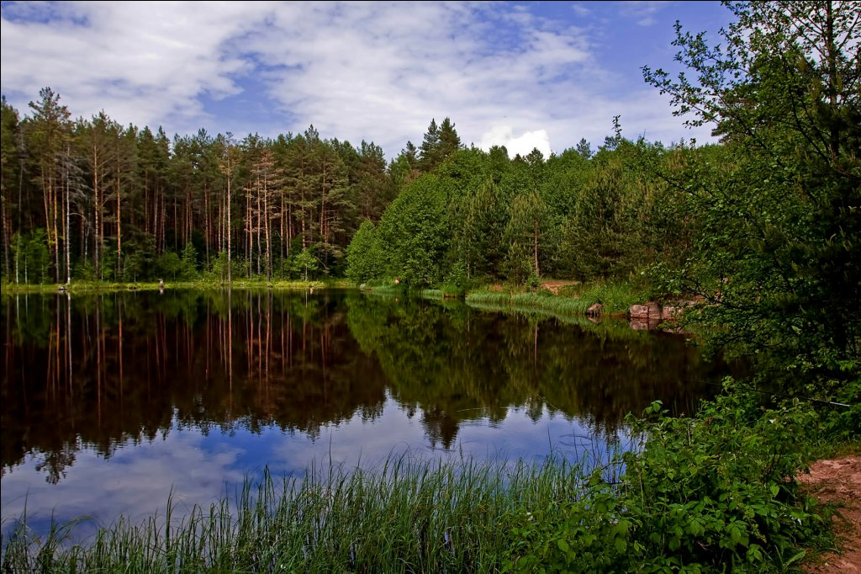
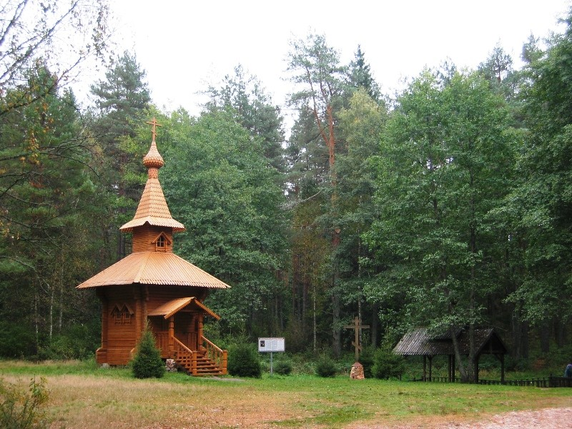
Парк «Орловское полесье»- редчайшее сочетание красивейших сосновых боров, березовых рощ, широколиственных лесов

Slide 6
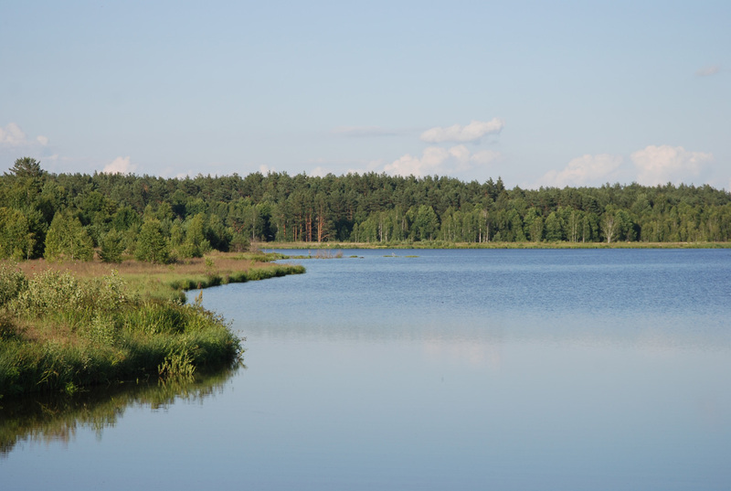
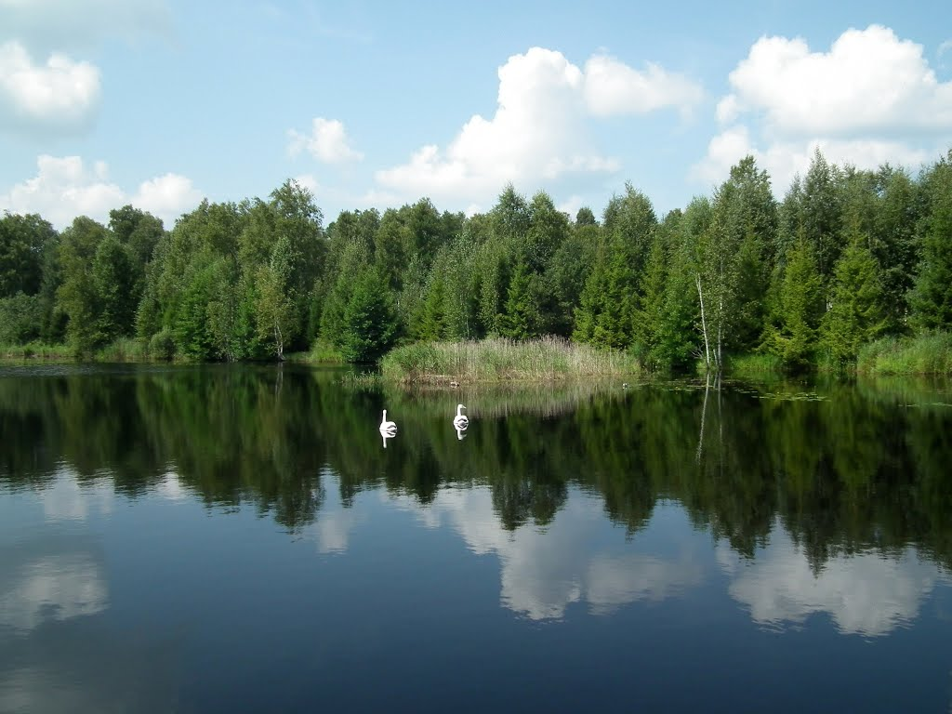
Парк «Орловское полесье»- редчайшее сочетание тихих озёр, искусственных прудов, лесных ручьёв и родников

Slide 7
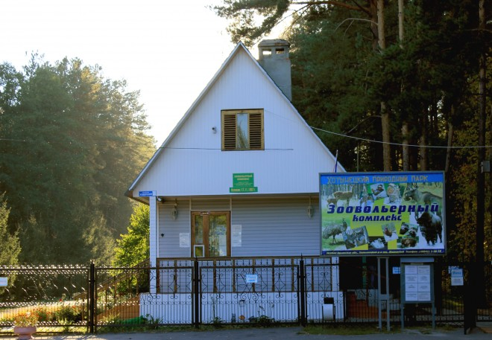
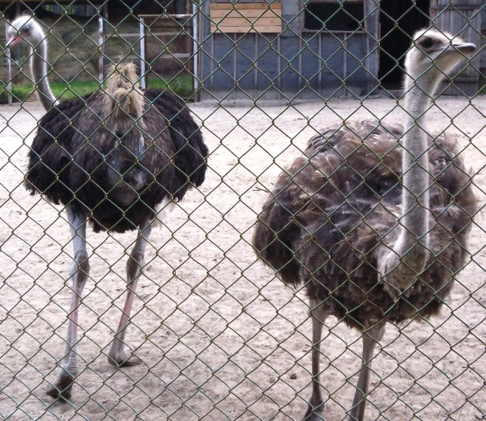
Зоовольерный комплекс национального парка "Орловское Полесье"

Slide 8
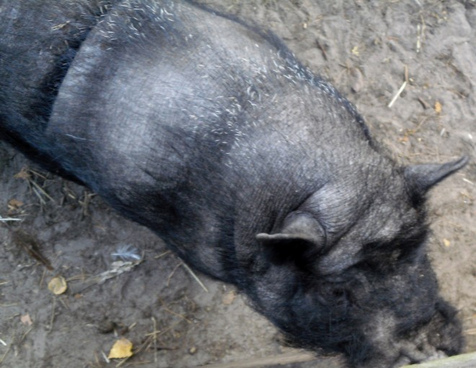
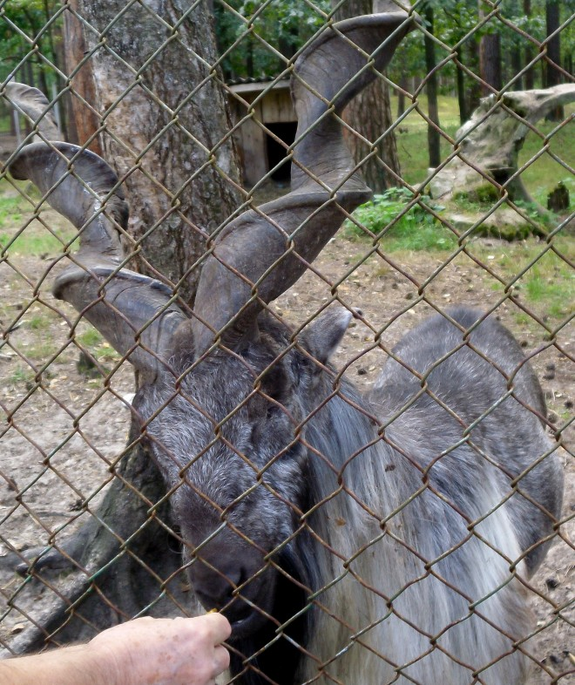
Кабан Винторогий козёл

Slide 9
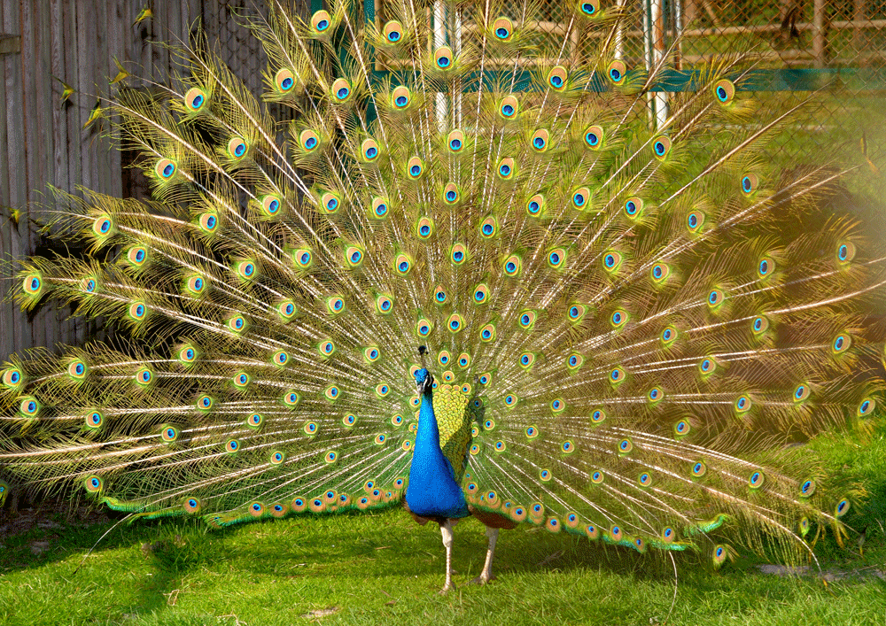
В вольерном зоопарке можно увидеть более 30 видов различных животных, которые содержатся в открытых вольерах. Гуанако, страусы, муфлоны и верблюды совершенно нетипичны для этих мест, но прекрасно акклиматизировались
Медведь
Павлин

Slide 10
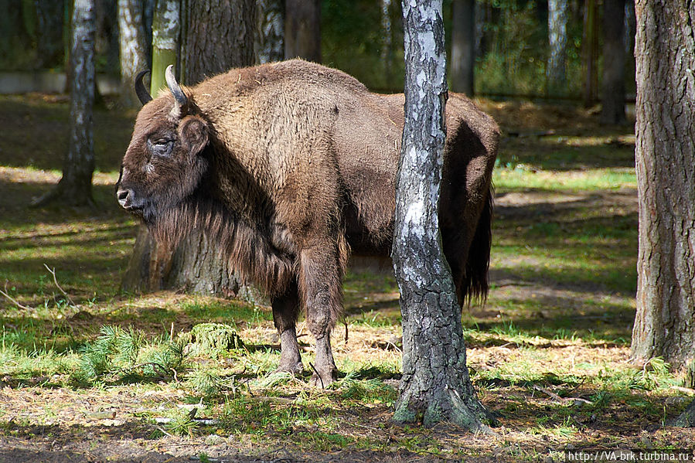
Своеобразной визитной карточкой «Орловского Полесья» является зубр европейский, занесенный в Красную книгу РФ. На сегодня «Орловское Полесье» - один из лидеров по количеству зубров среди организаций, занимающихся проблемой восстановления популяции этого вида животных.

Slide 11
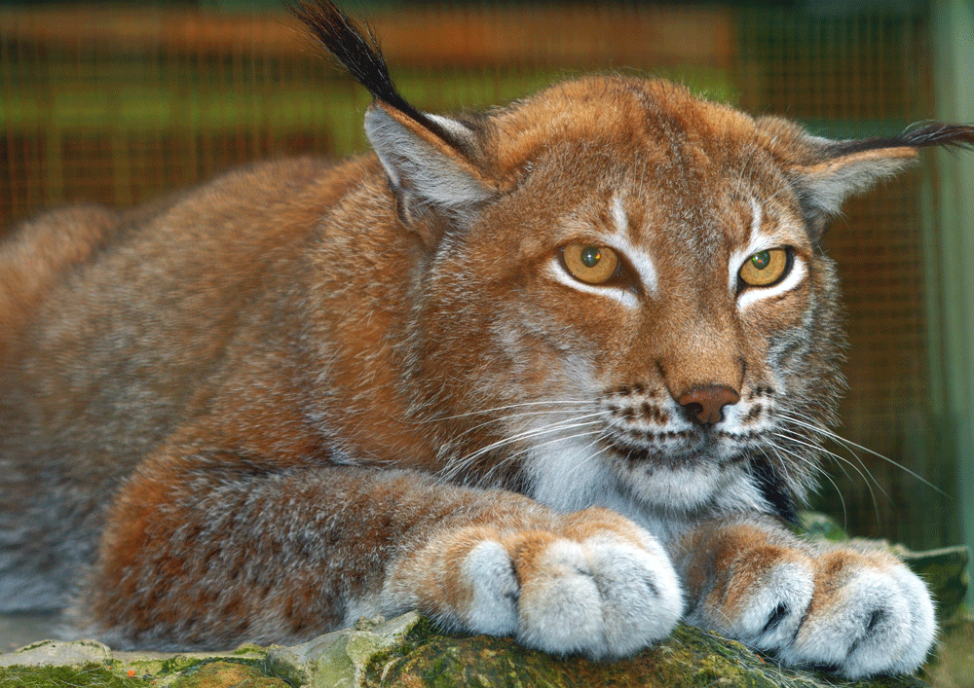
В «Орловском Полесье» отмечены 51 вид млекопитающих, 220 видов птиц, 5 видов пресмыкающихся, 11 видов земноводных, 17 видов рыб. Есть виды, занесенные в Красную книгу РФ: большой подорлик, малый подорлик, орел-змееяд, серый сорокопут, европейский средний (пестрый) дятел, аист черный, вечерница гигантская, русская выхухоль, зубр европейский
Беркут
Рысь

Slide 12
Выхухоль
Обитает на территории парка эндемический вид фауны нашей страны – русская выхухоль, занесенная в Красную книгу еще в 1920 году. Тогда же и была запрещена охота на нее, так как этот вид массово истреблялся из-за меха и мускуса. На территории национального парка «Орловское Полесье» в заповедной и особо охраняемой зонах созданы все условия для выхухоли. В них допускается только строго контролируемое посещение и запрещена хозяйственная деятельность.

Slide 13
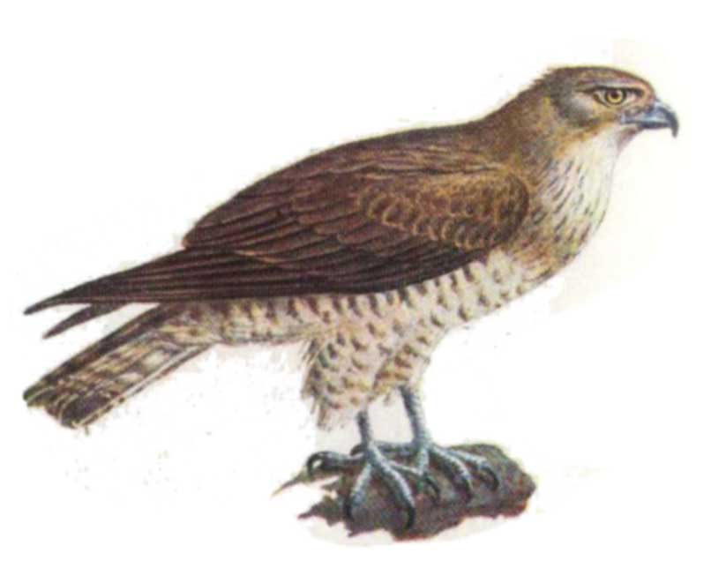
Орел-змееяд Черный аист
Орнитофауна национального парка насчитывает 147 гнездящихся видов, из них 45 редкие, 9 встречаются единичными парами. В Орловской области только в лесах Хотынецкого и Знаменского районов сохранились глухарь и рябчик.

Slide 14
Флора национального парка
Флора территории национального парка включает в себя более 900 видов, из них 130 видов редких и исчезающих растений, а 31 вид встречается в Орловской области только в национальном парке. Из них следующие растения занесены в Красную книгу Российской Федерации:
-лунник оживающий;
-пальчатокоренник майский;
-рябчик шахматный;
-пальчатокоренник Траунштейнера;
- рогульник плавающий (водяной орех, чилим);
---неоттианта

Slide 15
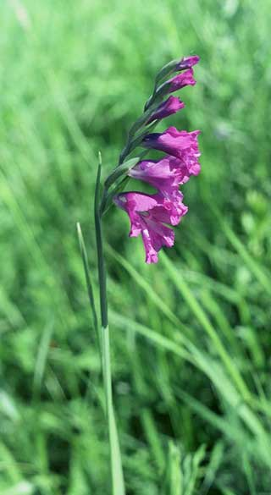
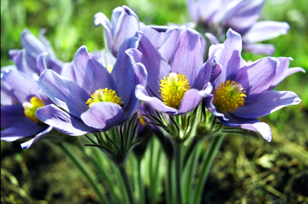
В течение ряда лет сотрудники научного отдела национального парка ведут мониторинг редких растений
сон-трава
шпажник черепитчатый

Slide 16
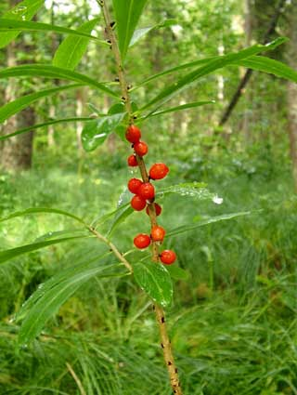
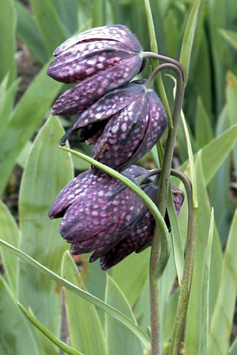
Волчеягодник обыкновенный Рябчик шахматный

Slide 17
Список литературы
1.Дулин И.В., Пирогов В.А.-сост. Природные богатства орловского края- Орёлиздат, 1997, 352 с.
2.Киселёва Л., Вышегородских Н., Вышегородских Е., Вышегородских Н., Пригоряну О. Орловское полесье: фотоальбом о национальном парке. Издательство Интербук-бизнес(Словения), 2001, 300 с.
Интернет ресурсы http://gogowall.ru/wall/5/krasivye_zelenoy_abstrakcii_1600x1200.jpg
http://batel26.ucoz.ru/Desing/Niz2.png
http://svetly4ok6.ucoz.ru
http://gotowall.ru/f/12/uzory_linii_fon_zelenyy_1920x1080.jpg

